Slide 1
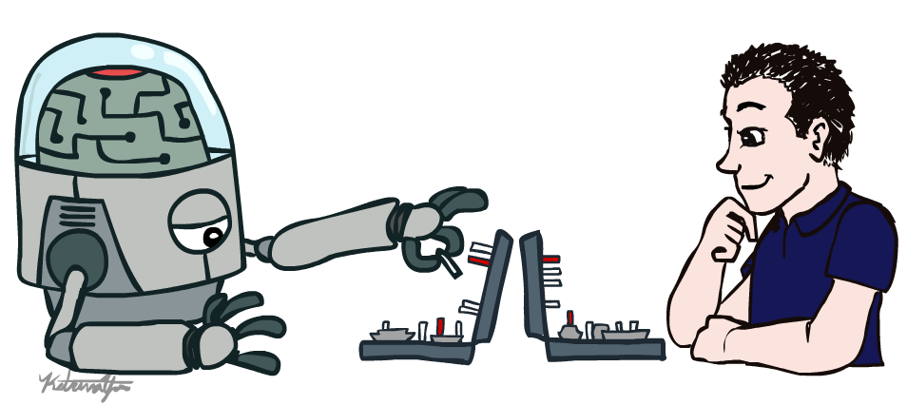
به نام خدا
هوش مصنوعی

Slide 2
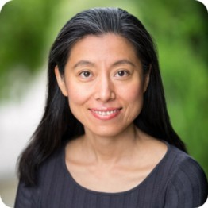
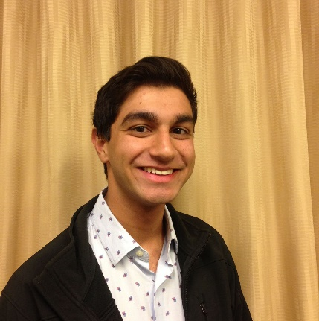













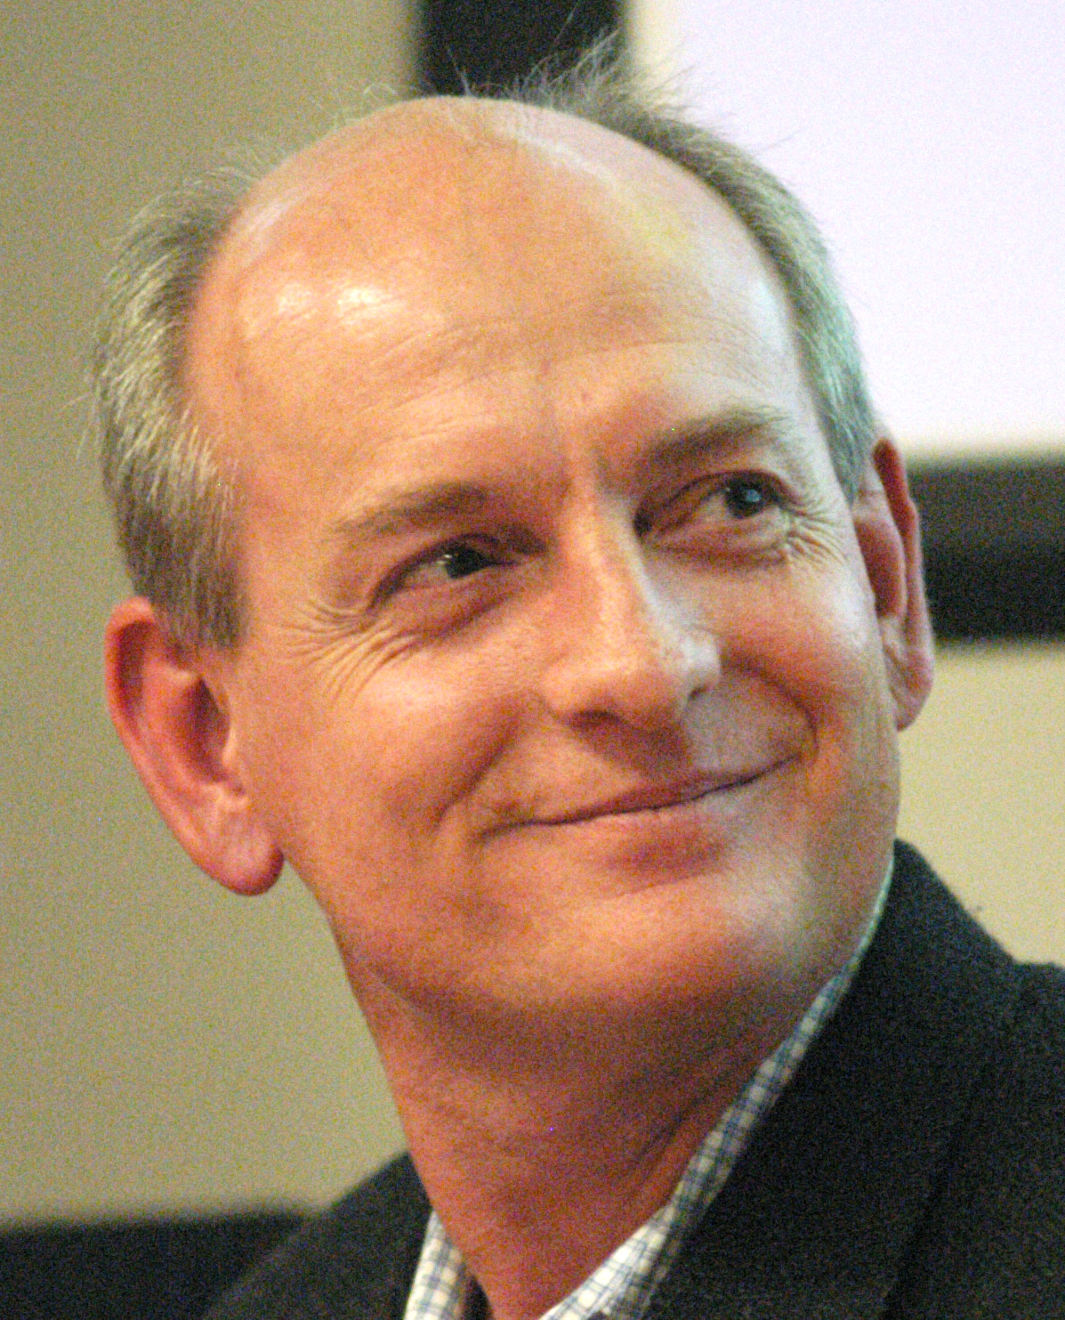





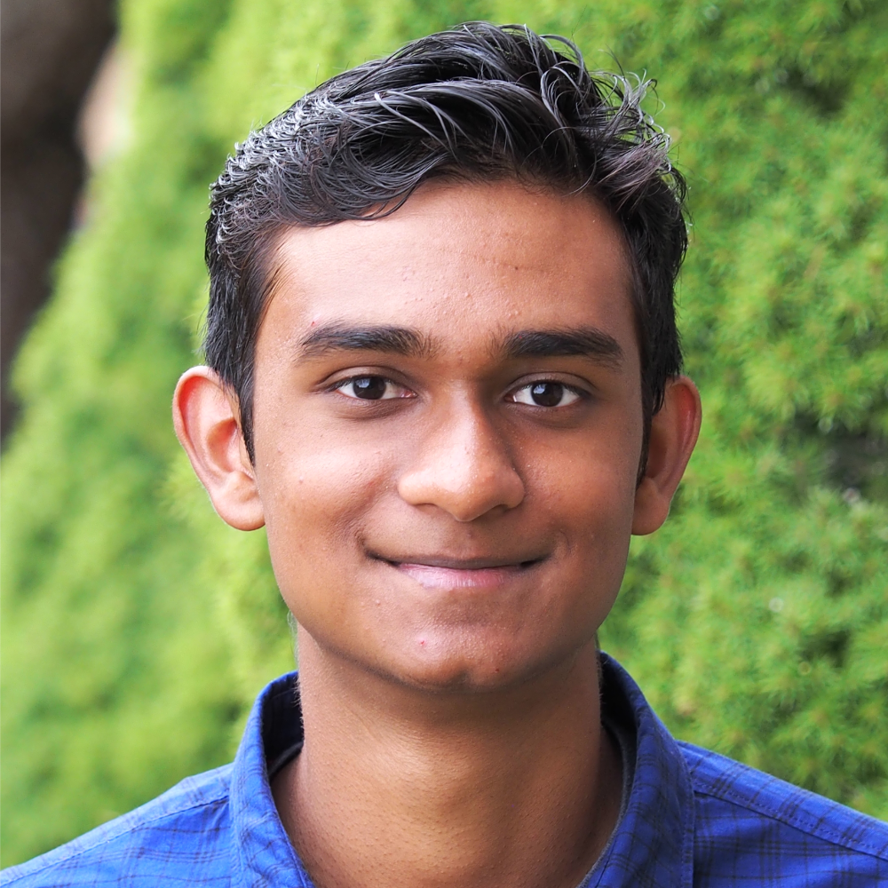
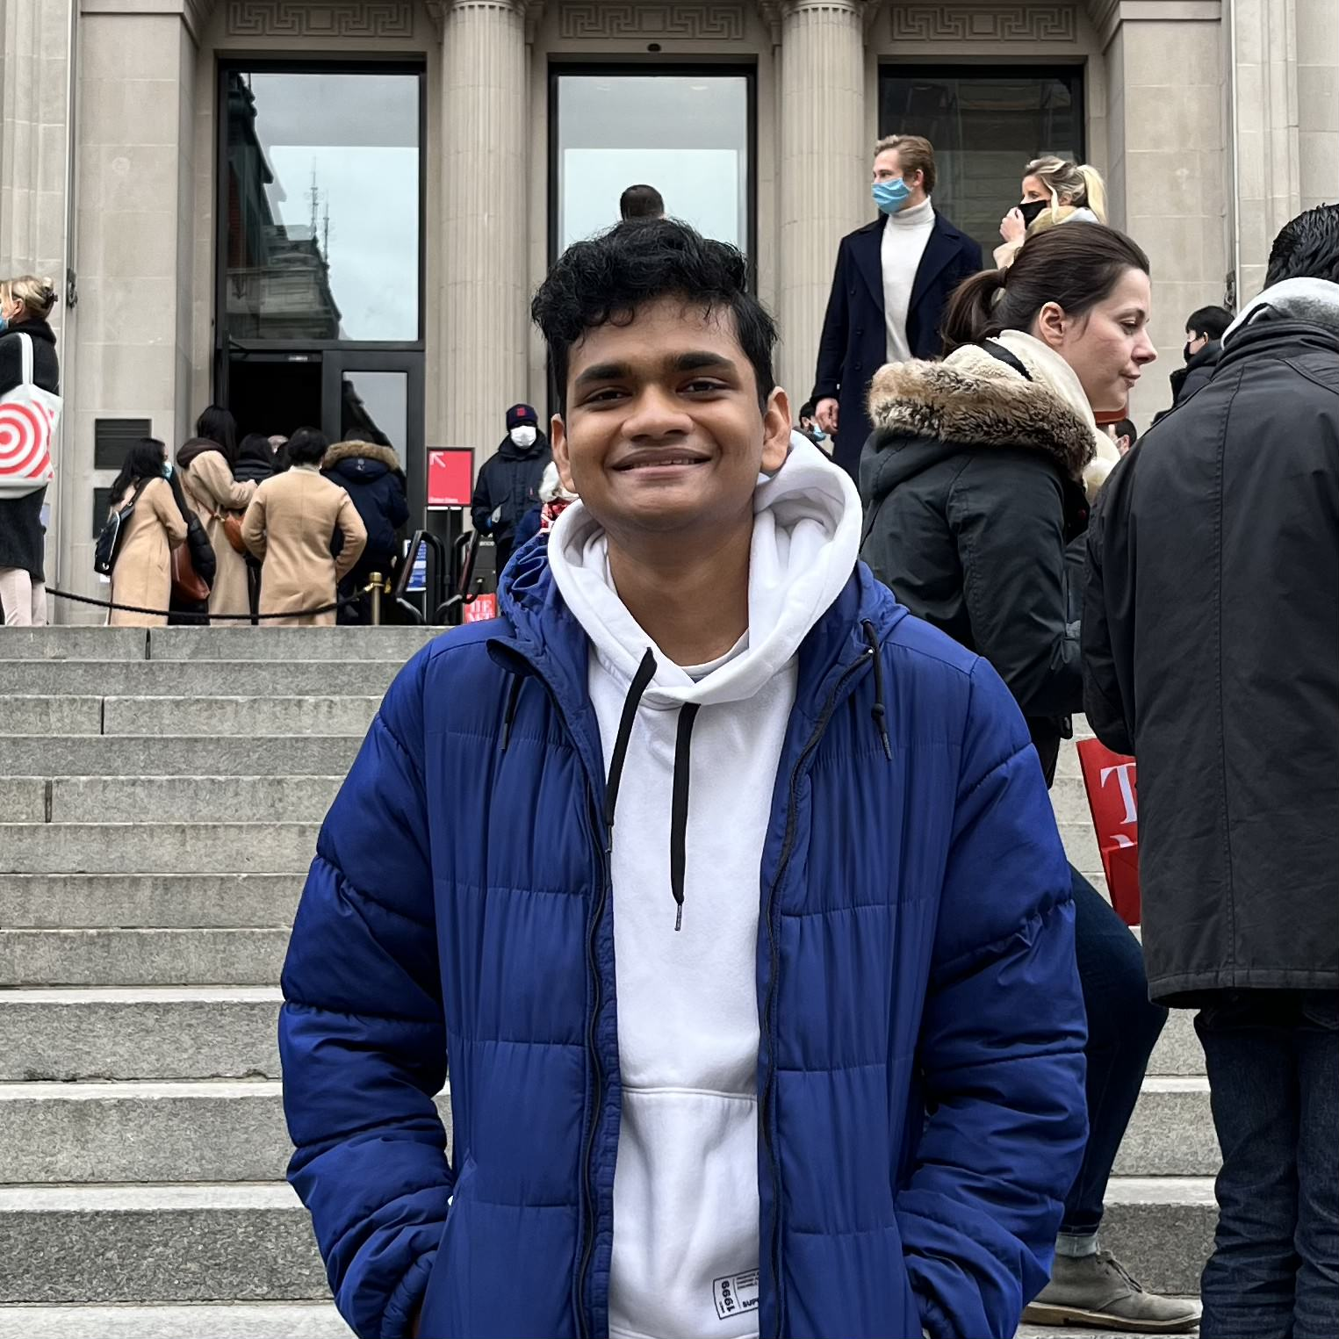
توجه: این اسلایدها از درس زیر در برکلی ترجمه شده اند http://inst.cs.berkeley.edu/~cs188
Professors
GSIs
Saagar Sanghavi | Ev Yanlai Yang | Angela Liu | Lun Wang | Regina Wang | Scott Emmons | Jason Wang
Katherine Shu | Jeffrey Tao | Jocelyn Chen | Jonathan Yang | Jasmine Collins | Nitish Dashora | Rishi Parikh
Evgeny P. | Ayush Kamat | Raiymbek A. | Anikait Singh | Tarun Amarnath | Ajay Sridhar | Arvind Rajaraman
Dawn Song
Stuart Russell

Slide 3
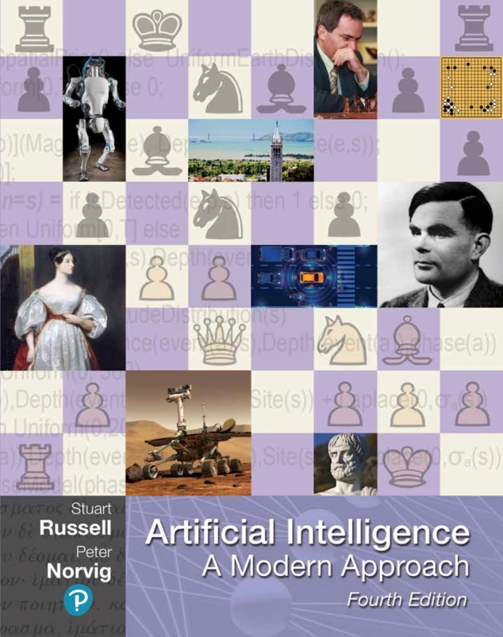
Textbook

Slide 4
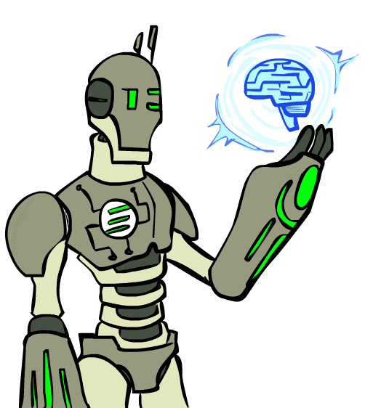
Today
هوش مصنوعی چیست؟
کجا هستیم و چگونه به این نقطه رسیده ایم؟
طراحی سامانه های هوشمند چگونه است؟

Slide 5
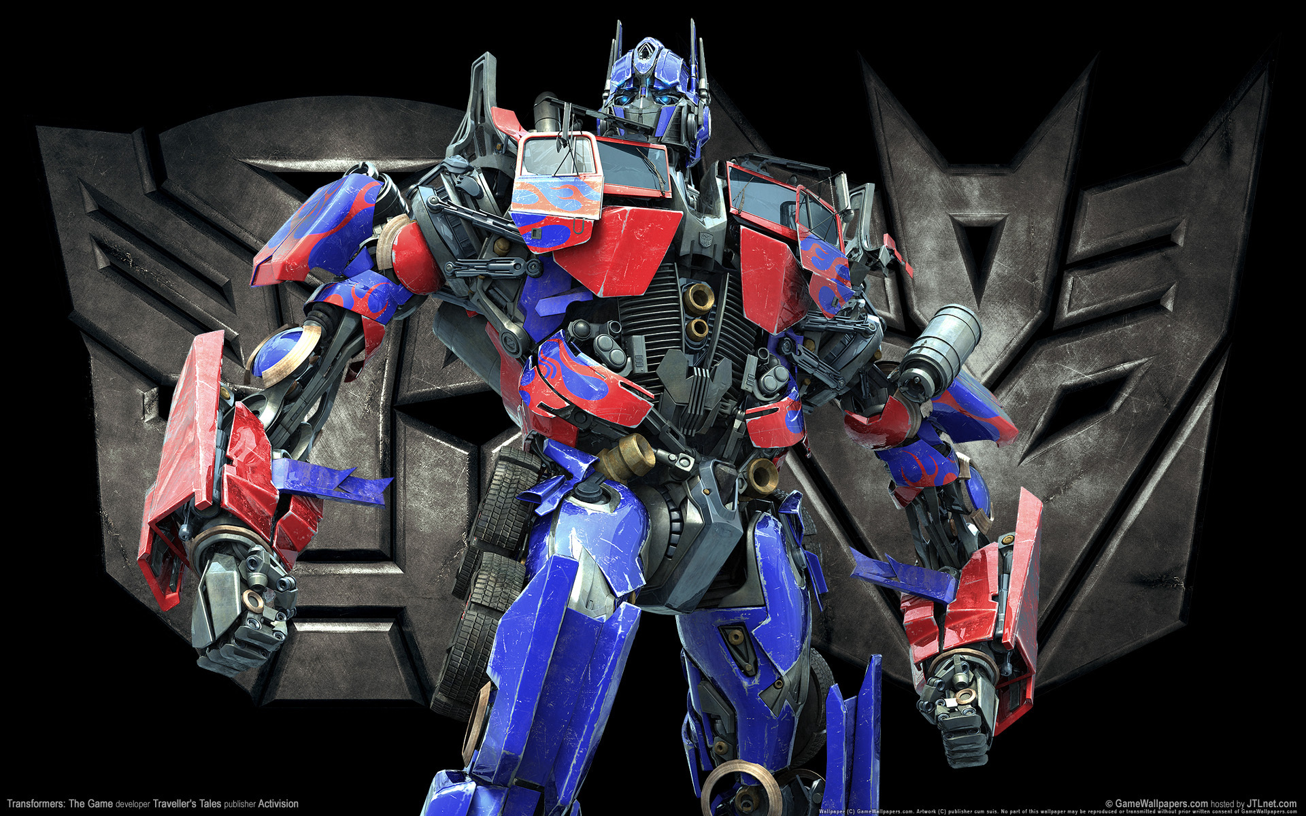
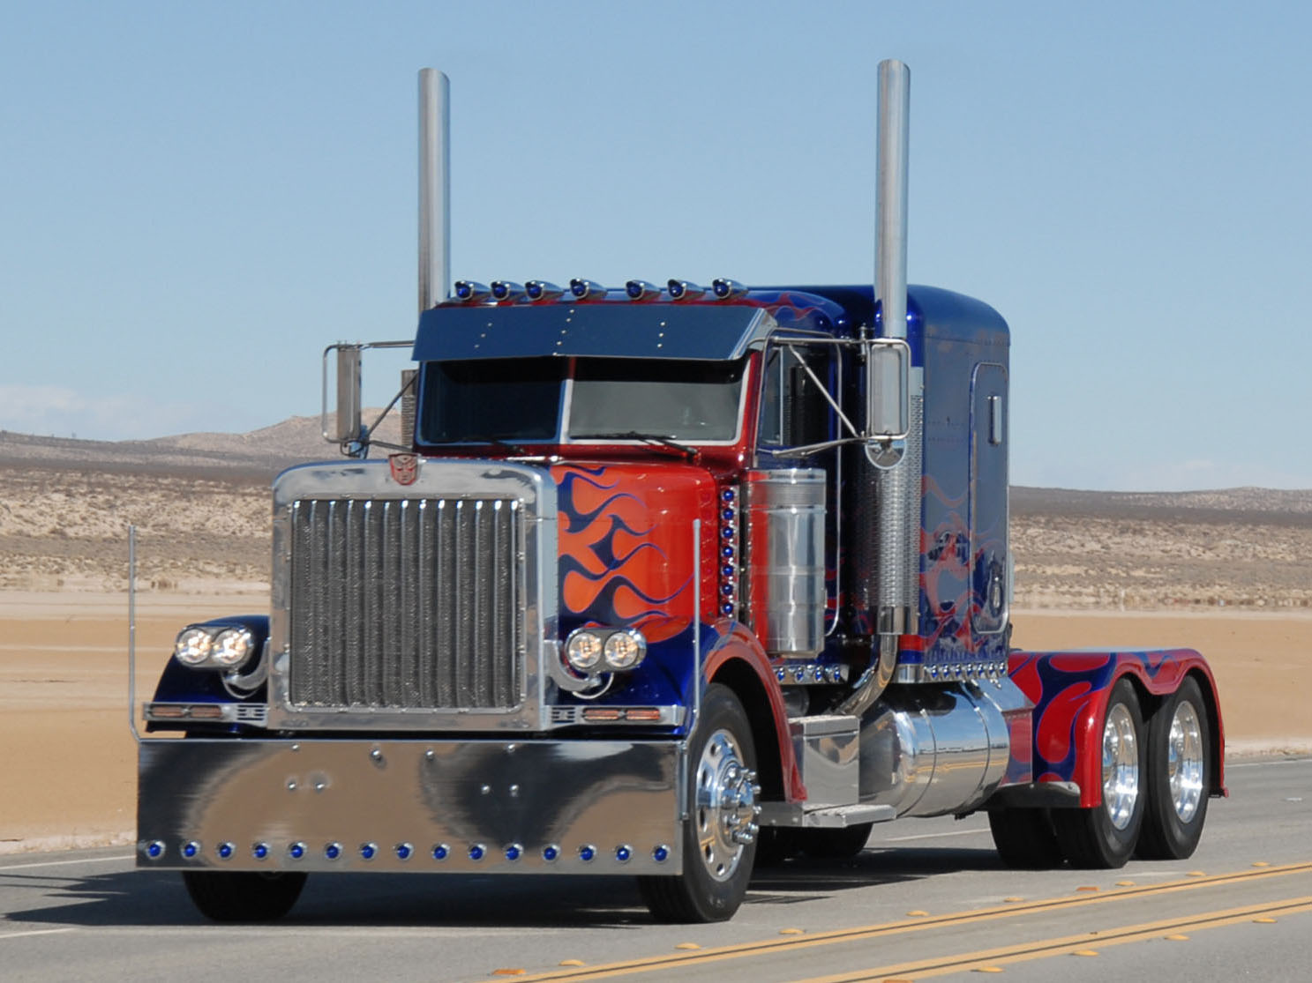
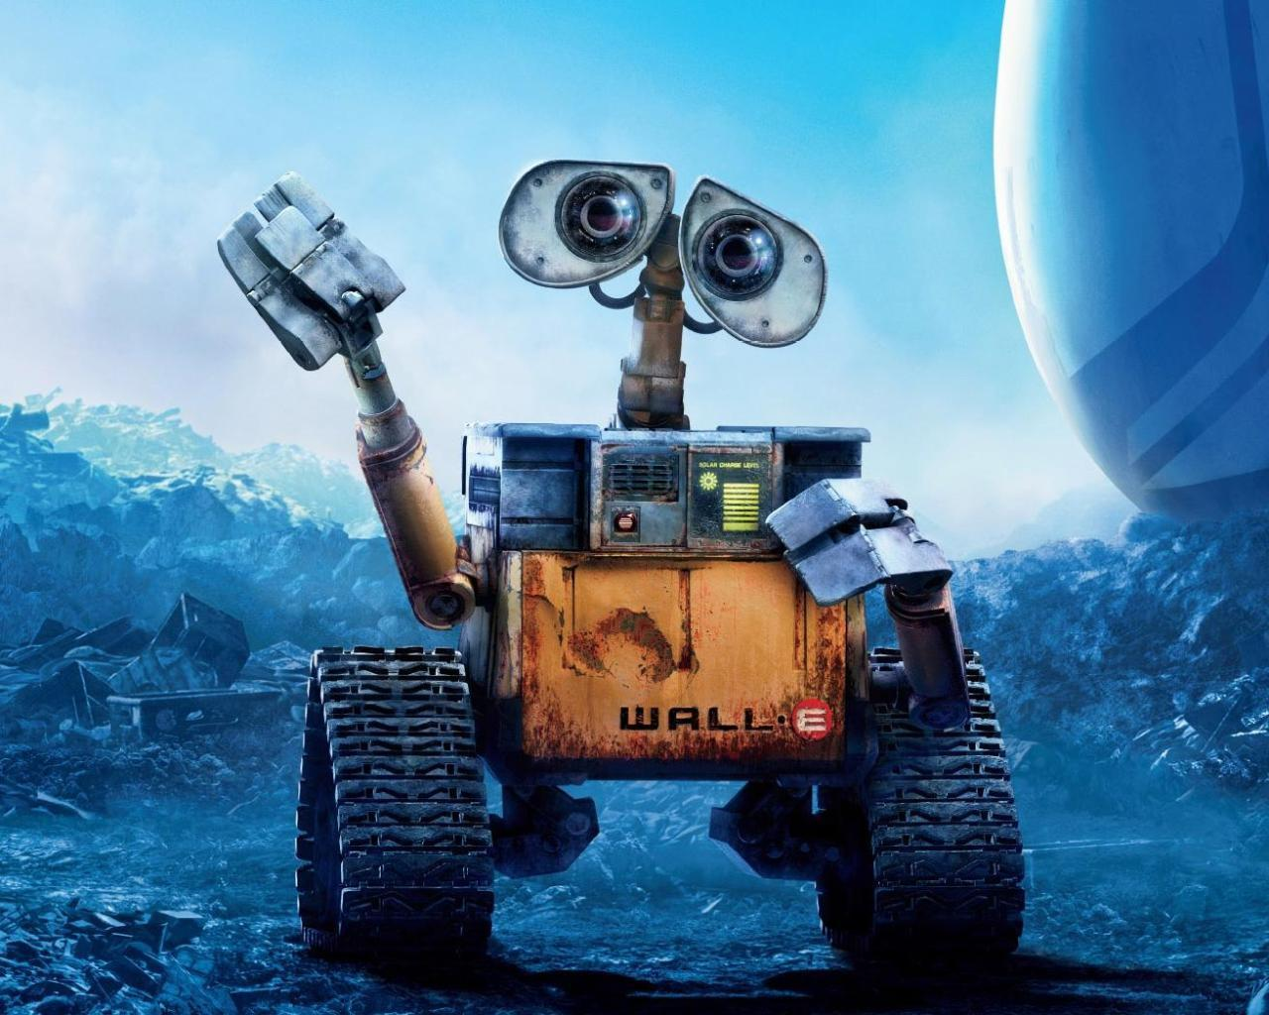
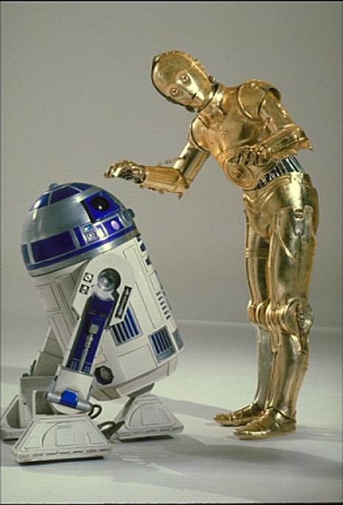
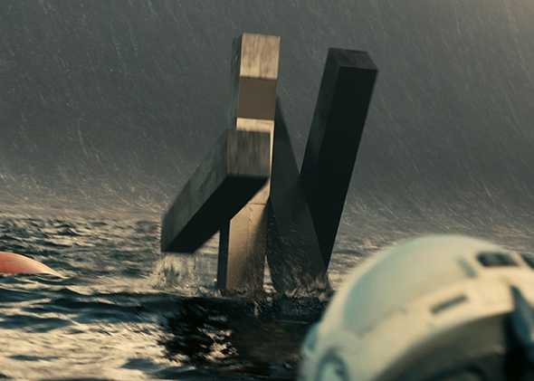
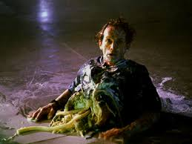
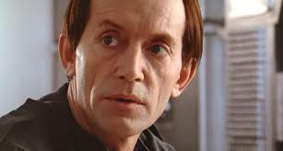
Movie AI
Notes:
You can type into chat when you recognize the robot (just once!)
C3PO, what does he do? Essentially google translate, (but with anxiety disorder!)
R2D2 – what does he do, yeah, not so sure
These are all good

Slide 6
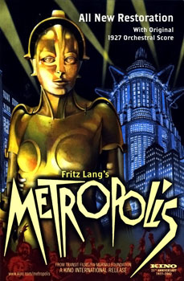
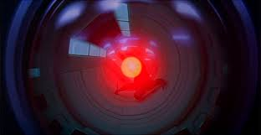
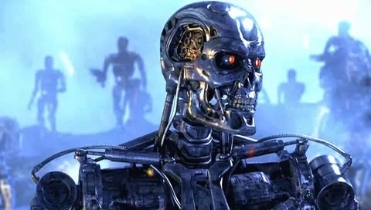
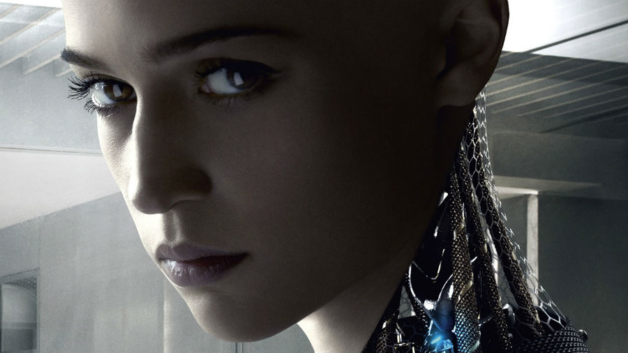
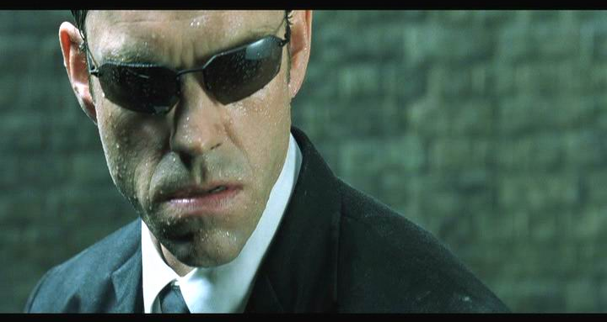
Movie AI
Notes:
Futura/Maria
HAL
Termainator
Agent Smith
Ava

Slide 7


Slide 8
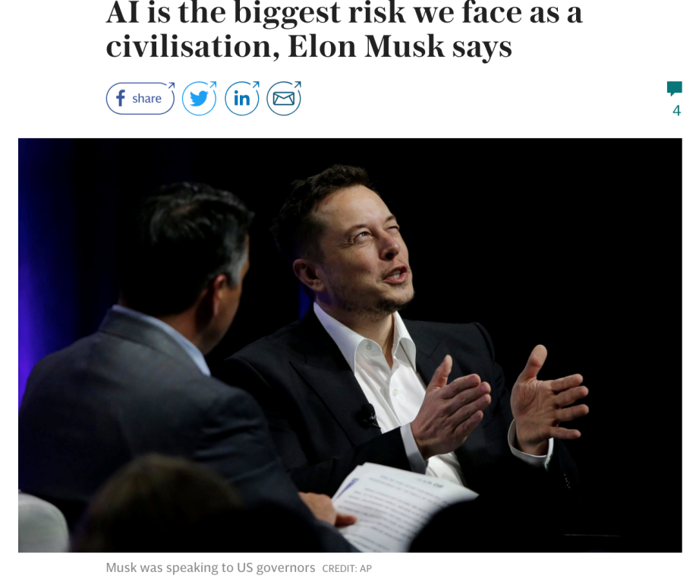
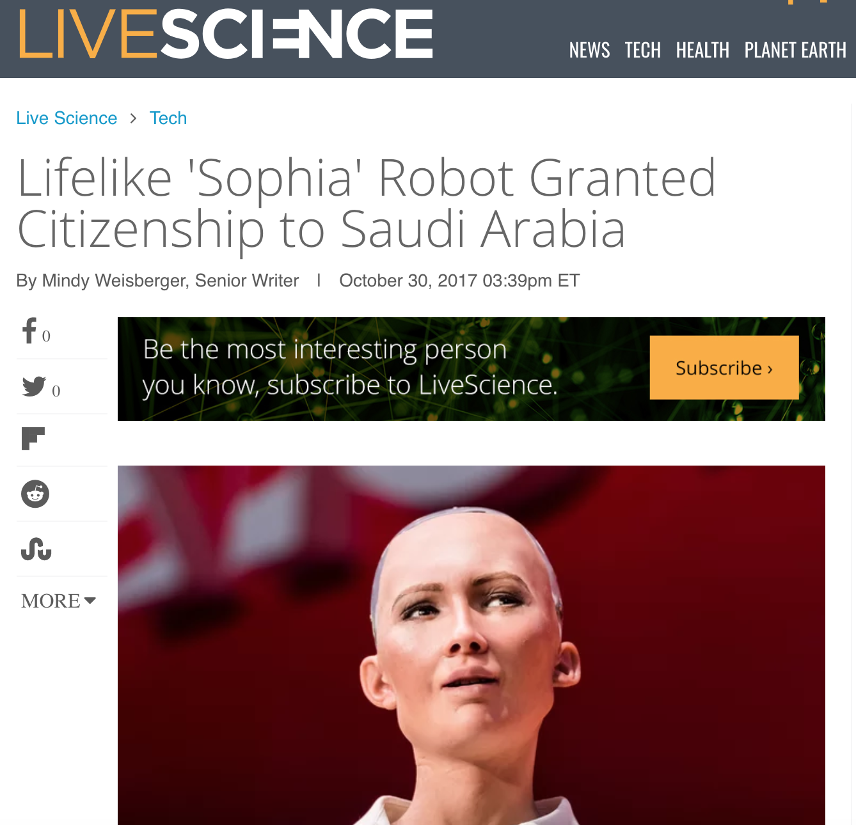
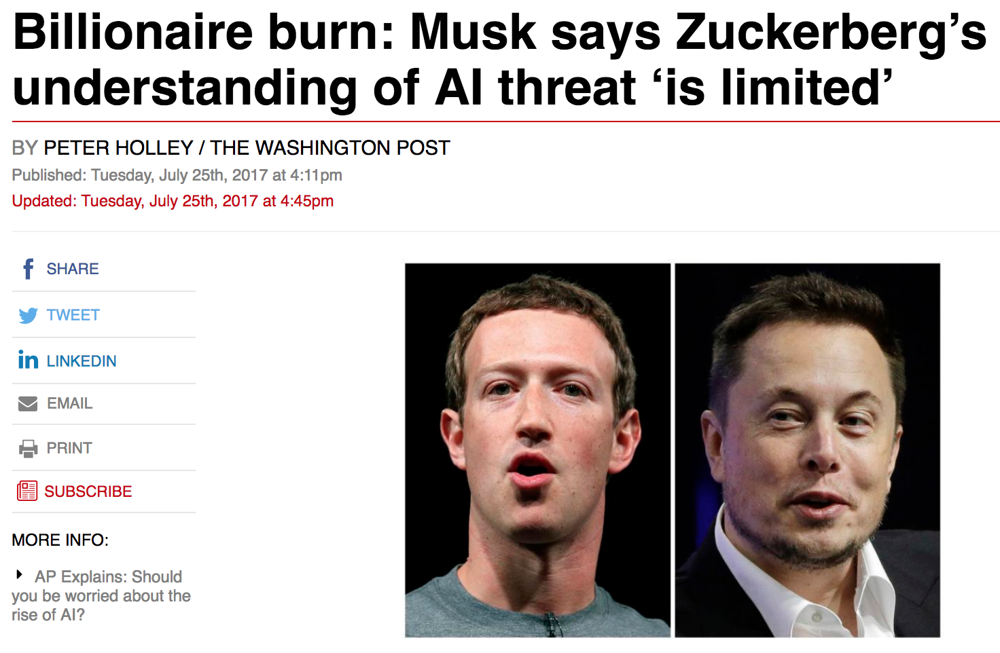
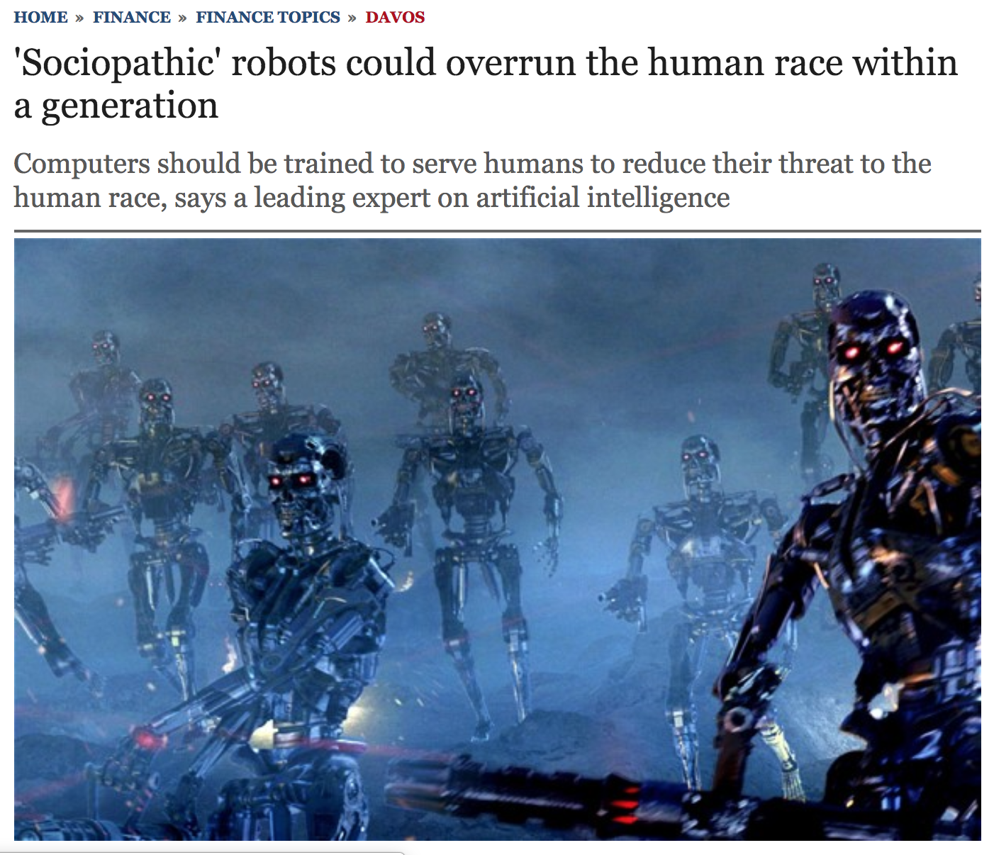
News AI

Slide 9

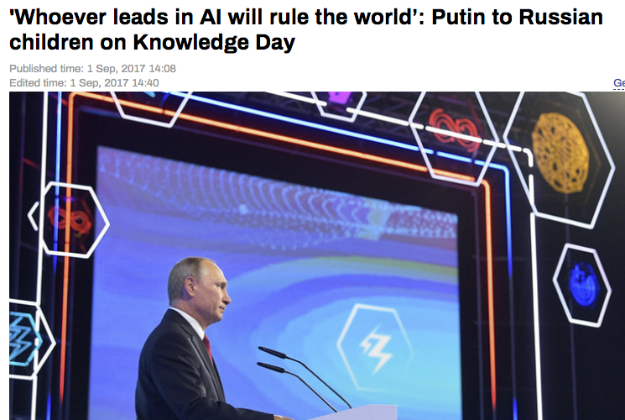
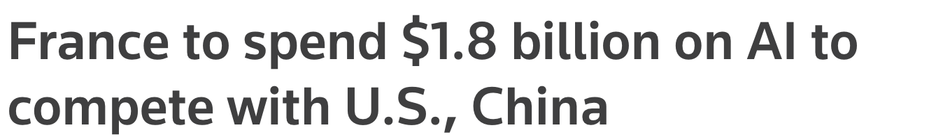
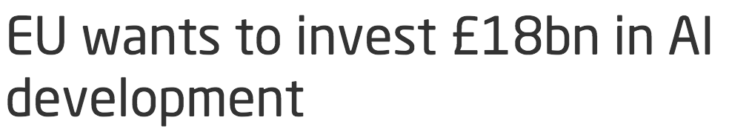

News AI

Slide 10
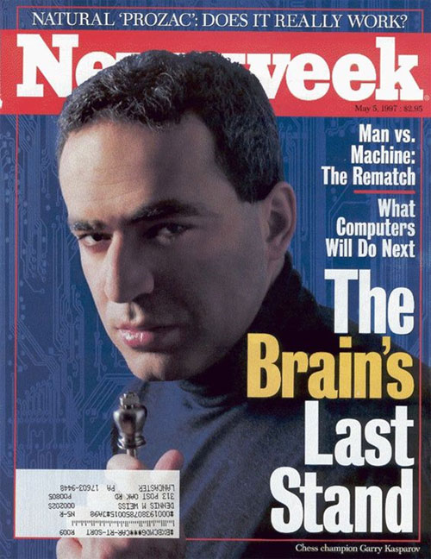
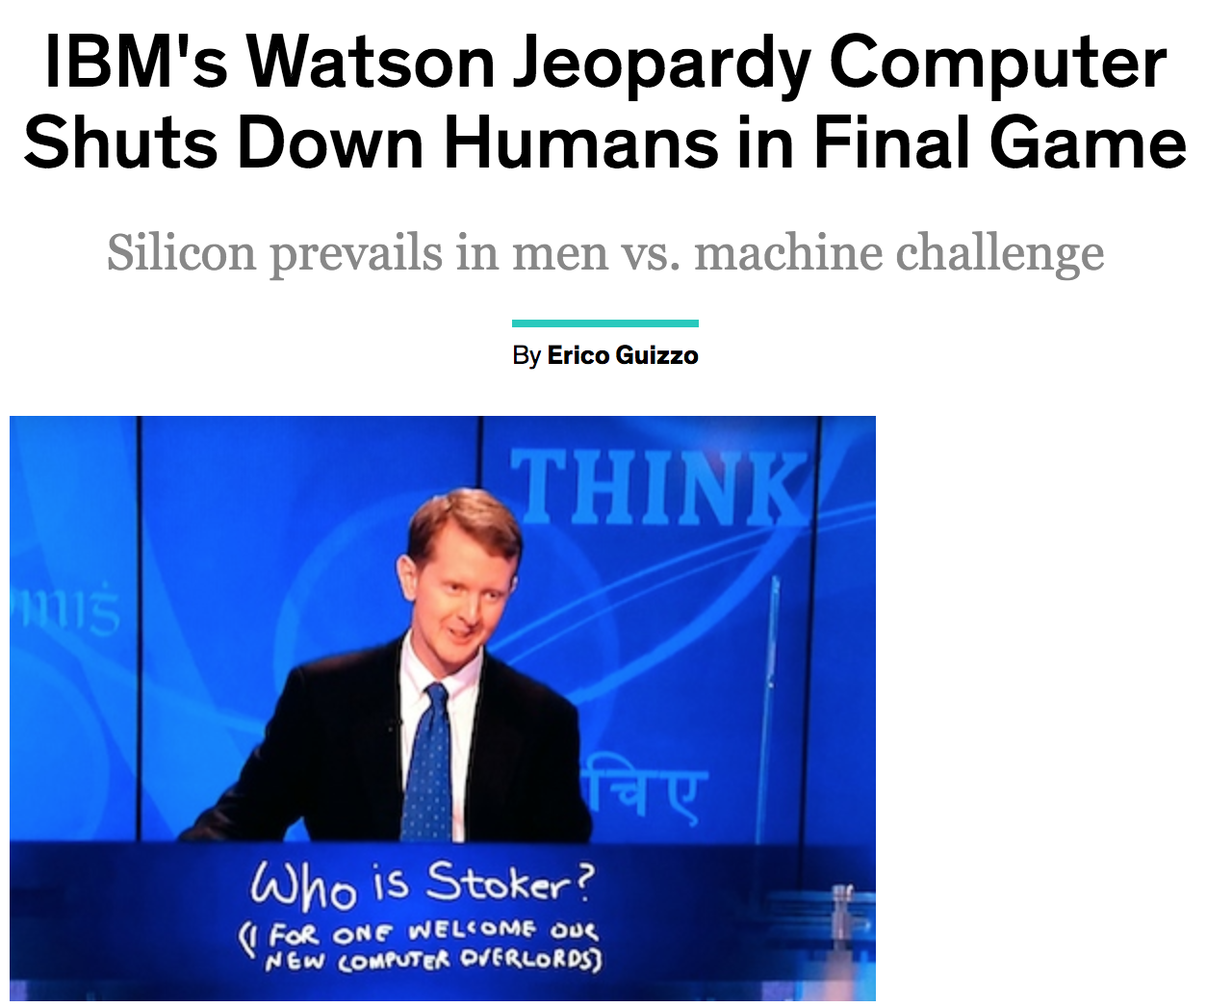
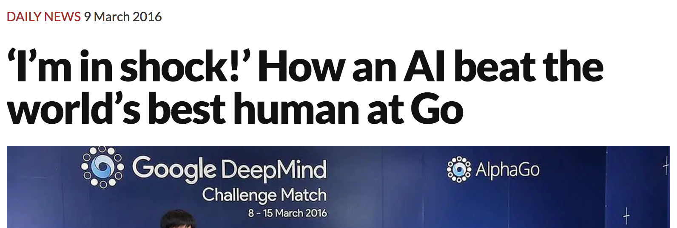
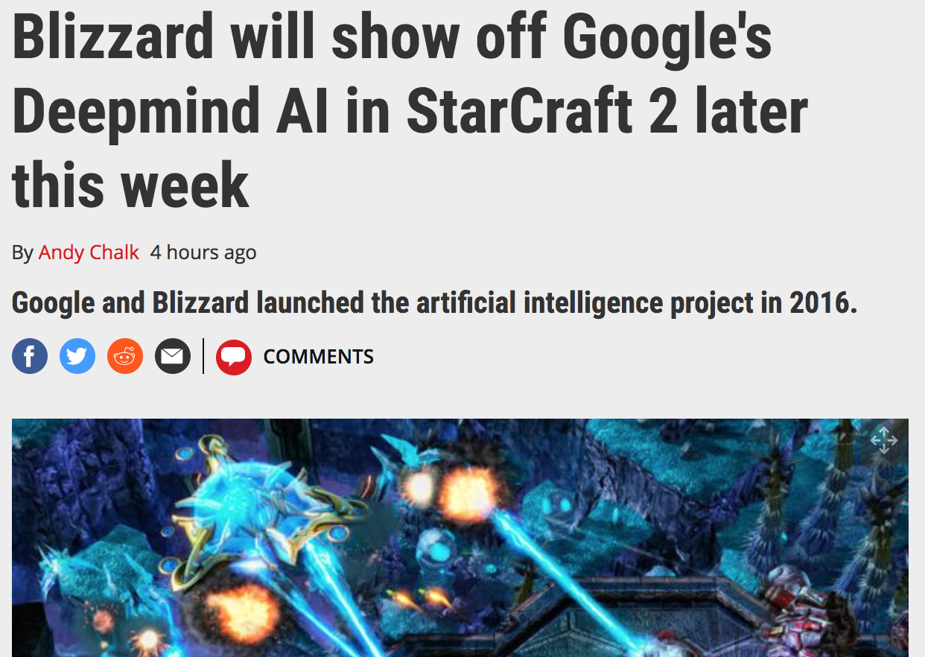
News AI

Slide 11
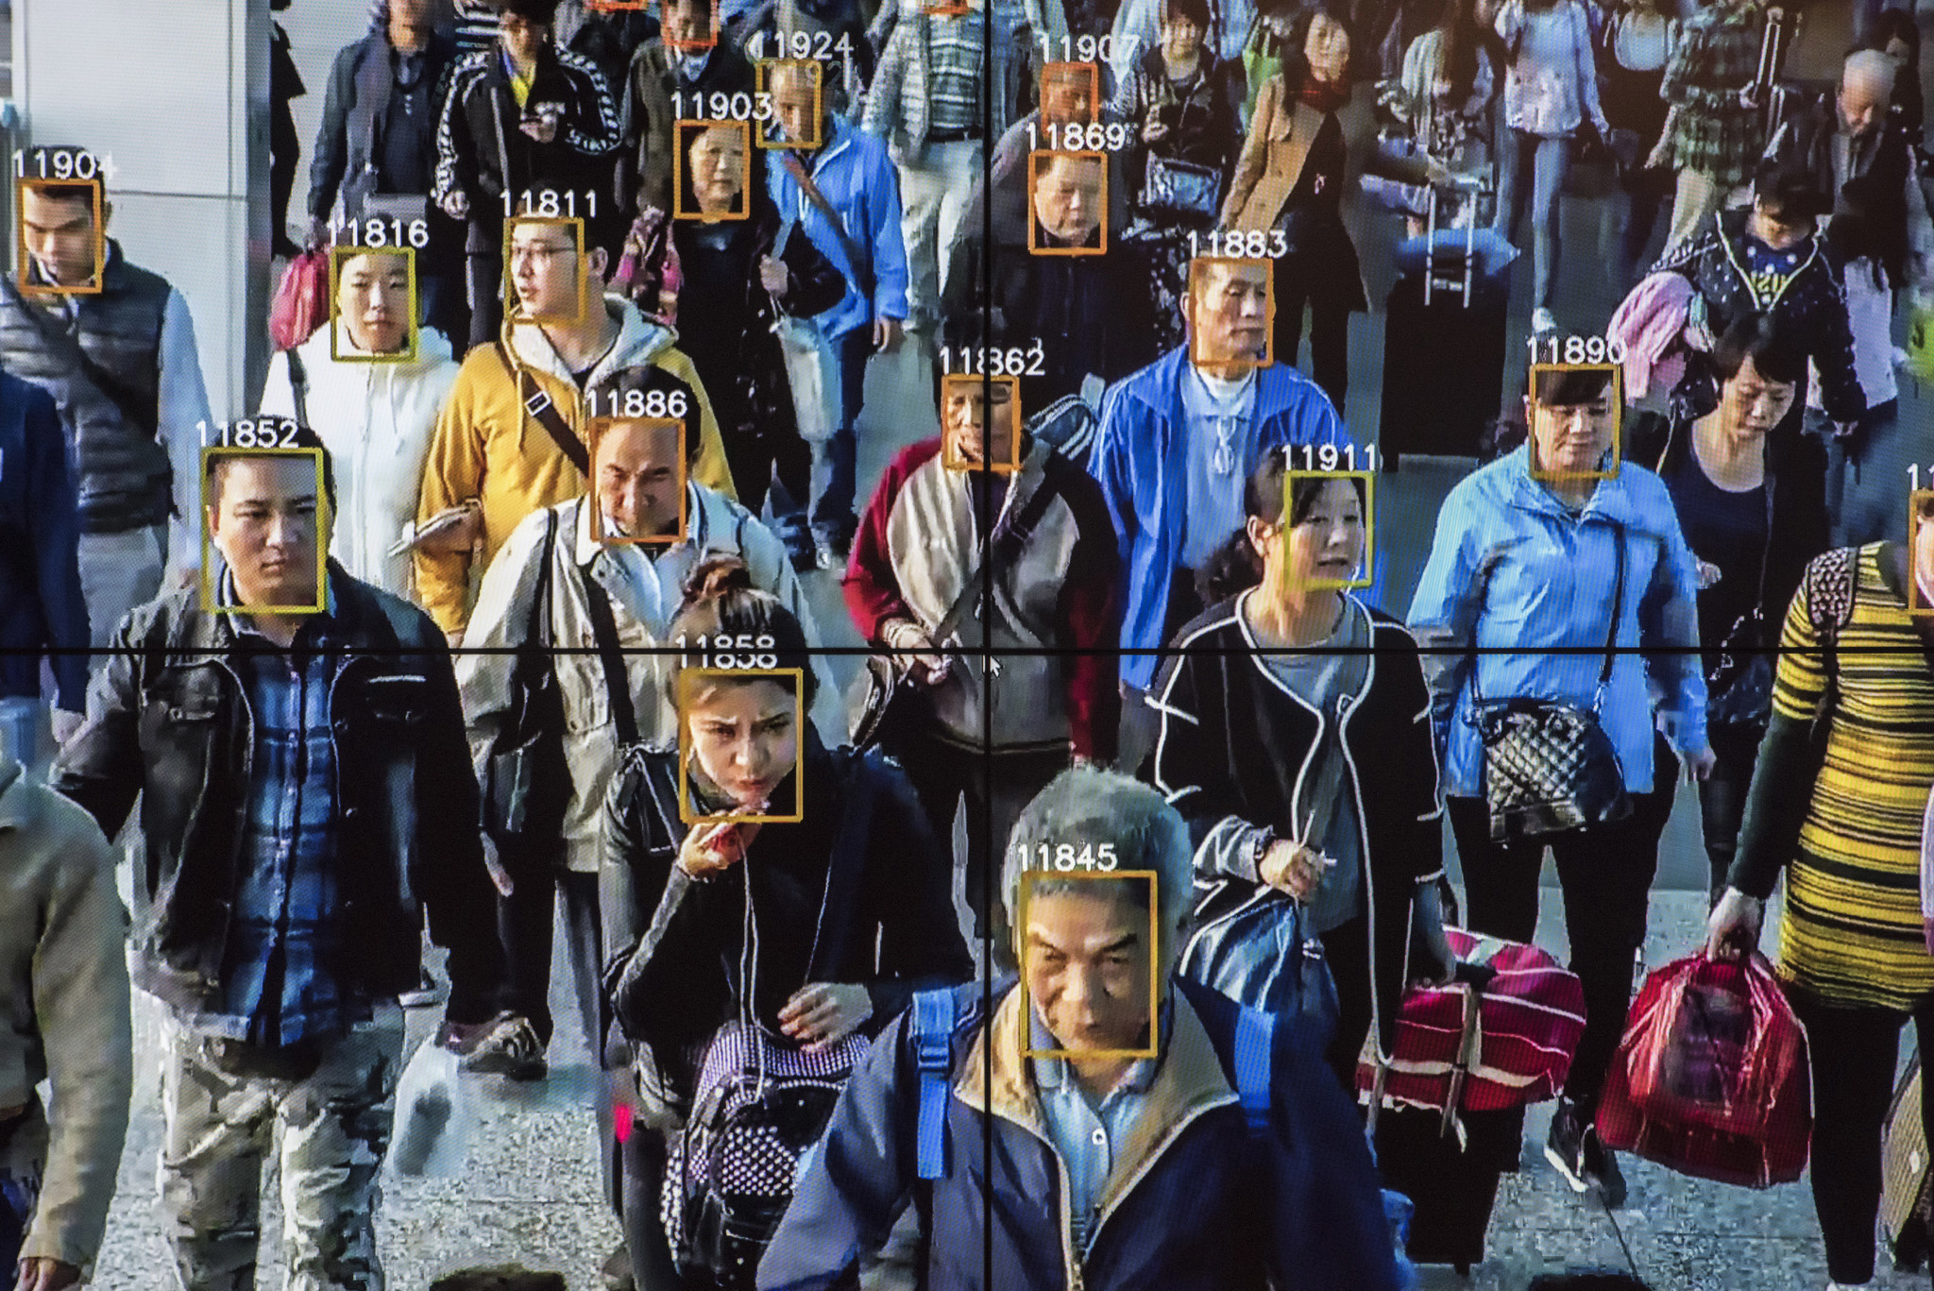
Real AI

Slide 12
Notes:
Robots help nurses in hospitals deliver stuff to different rooms

Slide 13
Notes:
Or drones that record cooll videos of us as we do outdoor activities
Or in my case,

Slide 14
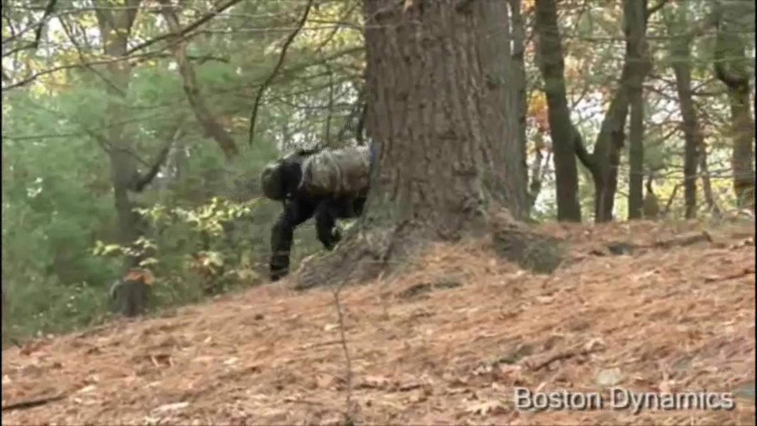

Slide 15
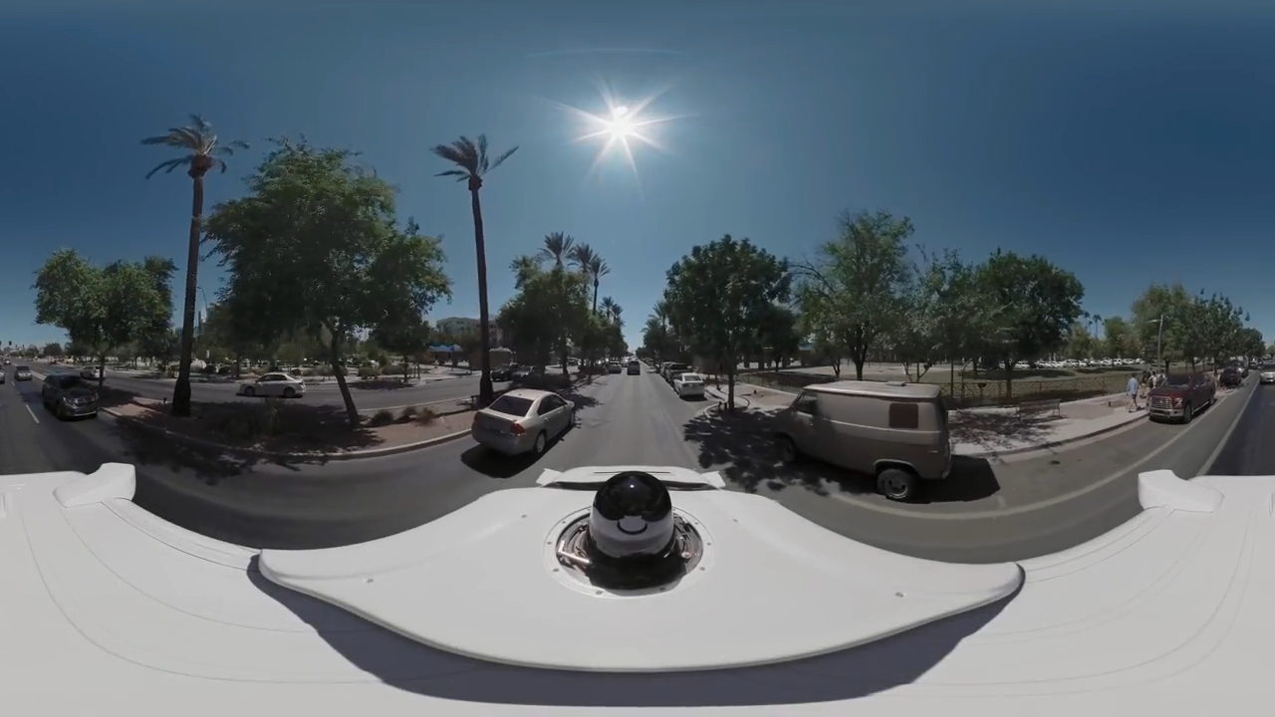

Slide 16
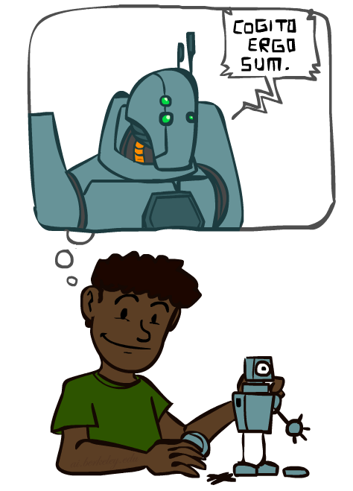
تاریخچه ی مختصر AI
Demo: HISTORY – MT1950.wmv

Slide 17
A short prehistory of AI
گذشته:
فلسفه(reasoning, planning, learning, science, automation)
ریاضیات(logic, probability, optimization)
علوم اعصاب(neurons, adaptation)
اقتصاد(rationality, game theory)
نظریه کنترل (feedback)
روانشناسی(learning, cognitive models)
زبان(grammars, formal representation of meaning)
Aristotle: For if every instrument could accomplish its own work, obeying or anticipating the will of others . . . if, in like manner, the shuttle would weave and the plectrum touch the lyre without a hand to guide them, chief workmen would not want servants, nor masters slaves
گذشته نزدیکتر(1842):
بابیج ماشین حساب را طراحی کرد
Lovelace: “a thinking machine” for “all subjects in the universe.”

Slide 18
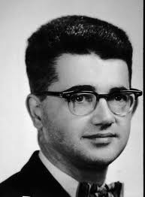
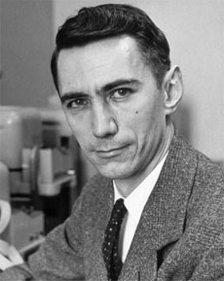
تولد رسمی AI: Dartmouth, 1956
تلاشی برای یافتن این که چگونه ماشین ها را وادار به استفاده از زبان، بهبود خود، ایجاد انتزاعات و مفاهیم و ​​حل مسائل ویژه ی انسانها نماییم.
ما فکر می کنیم که اگر یک تابستان با هم روی آن کار کنیم، می توان پیشرفت قابل توجهی داشت
جان مک کارتی و کلود شانون
پیشنهاد کارگاه در دارتموث

Slide 19

A (Short) History of AI
1940-1950: روزهای اولیه
1943: McCulloch & Pitts: Boolean circuit model of brain
1950: Turing's “Computing Machinery and Intelligence”
1950—70: هیجان!
1950s: Early AI programs: chess, checkers (RL), theorem proving
1956: Dartmouth meeting: “Artificial Intelligence” adopted
1965: Robinson's complete algorithm for logical reasoning
1970—90: راهبردهای مبتنی بر دانش
1969—79: Early development of knowledge-based systems
1980—88: Expert systems industry booms
1988—93: Expert systems industry busts: “AI Winter”
1990— 2012: راهبردهای آماری و سیستمهای خبره
Resurgence of probability, focus on uncertainty
General increase in technical depth
Agents and learning systems… “AI Spring”?
2012— ___: هیجان مجدد!
Big data, big compute, deep learning
AI used in many industries

Slide 20
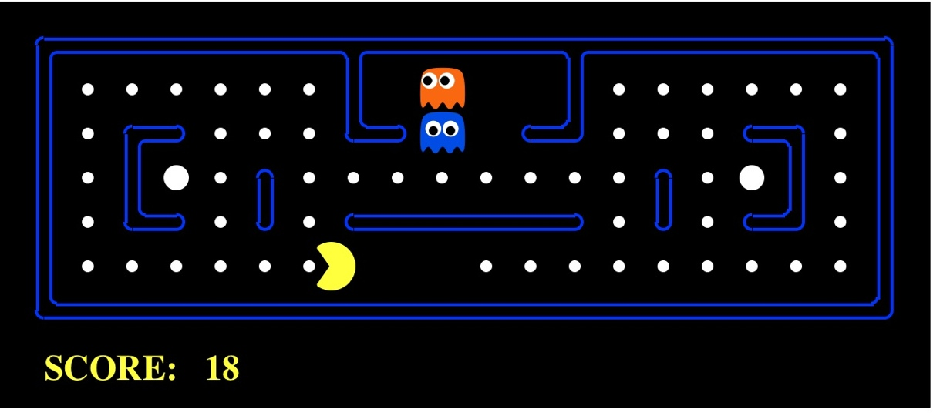
AI به عنوان طراحی عامل منطقی
عامل یک واحد دارای درک و عمل است
عامل منطقی عملی را انتخاب می کند که سودمندی موردانتظار بیشتری داشته باشد.
مشخصاتی چون حسگرها، محرکها و محیط در انتخاب اعمال منطقی موثر هستند.
این درس در مورد:
توضیح تکنیکهای عمومی AI برای مسائل مختلف
انتخاب تکنیک مناسب برای هر مساله و اعمال آن
بحث می کند.
Sensors
Percepts
Agent
Environment
?
Actuators
Actions

Slide 21
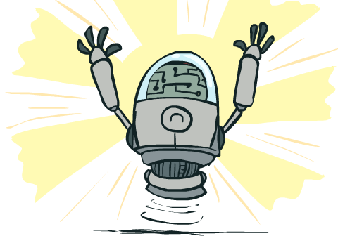
حوزه ی عمل AI
امروزه کدام کارها توسط هوش مصنوعی قابل انجام هستند؟
Play a decent game of table tennis?
Play a decent game of Jeopardy?
Drive safely along a curving mountain road?
Drive safely along Telegraph Avenue?
Buy a week's worth of groceries on the web?
Buy a week's worth of groceries at Berkeley Bowl?
Discover and prove a new mathematical theorem?
Converse successfully with another person for an hour?
Perform a surgical operation?
Translate spoken Chinese into spoken English in real time?
Fold the laundry and put away the dishes?
Write an intentionally funny story?
Notes:
Mountain road example: https://www.wired.com/2010/11/audis-robotic-car-climbs-pikes-peak/

Slide 22
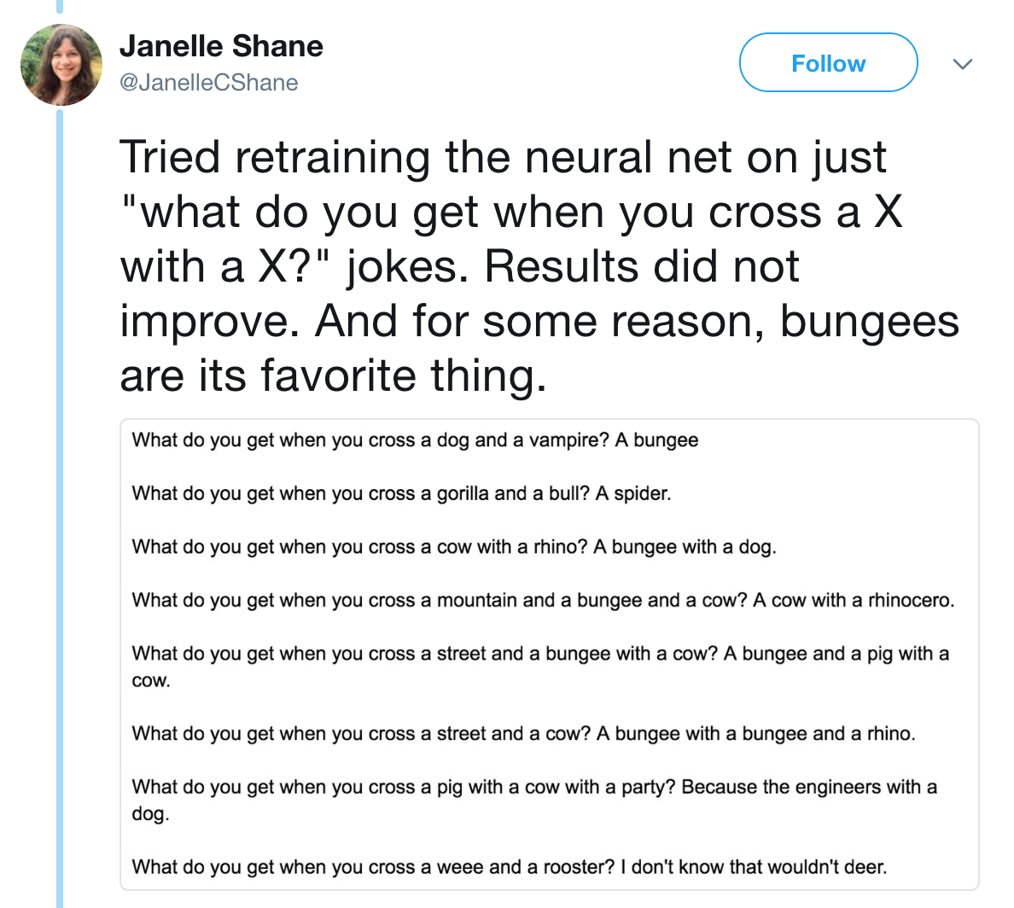
Unintentionally Funny Stories
Once upon a time there was a dishonest fox and a vain crow. One day the crow was sitting in his tree, holding a piece of cheese in his mouth. He noticed that he was holding the piece of cheese. He became hungry and swallowed the cheese. The fox walked over to the crow. The End.
[Schank, Tale-Spin, 1984]
What do you get when you cross a dog and a vampire?
A bungee
What do you get when you cross a cow with a rhino?
A bungee with a dog
What do you get when you cross a street and a cow?
A bungee with a bungee and a rhino
What do you get when you cross a pig with a cow with a party?
Because the engineers with a dog

Slide 23
عامل و محیط
Agent
Environment
Sensors
Percepts
?
Actuators
Actions
عامل از طریق سنسورها محیط را درک و از طریق محرکها روی محیط تاثیر می گذارد.
تابع عامل یک نگاشت بین توالی درکها و عملها است.
برنامه ی عامل که روی یک ماشین اجرا می شود این تابع را تولید می کند.

Slide 24
PEAS:PAC-MAN
Performance measure
-1 per step; + 10 food; +500 win; -500 die; +200 hit scared ghost
Environment
Pacman dynamics (include ghost behavior)
Actuators
Left Right Up Down or NSEW
Sensors
Entire state is visible (except power pellet duration)

Slide 25
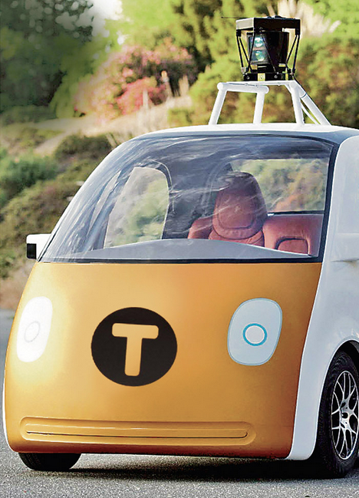
PEAS: تاکسی خودران
معیار کارآمدی
درآمد، رضایت مشتری، هزینه ی خودرو، جرائم، بیمه
محیط
خیابانها، دیگر راننده ها، مشتریان، آب و هوا، پلیس
محرکها
فرمان، ترمز، گاز، مانیتور، بلندگو
حسگرها
دوربین، رادار، حسگرهای موتور، میکروفن، GPS

Slide 26
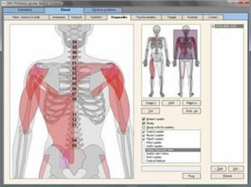
PEAS: سامانه تشخیص پزشکی
معیار کارآمدی
سلامتی بیمار، هزینه درمان
محیط
بیماران، کادر پزشکی، بیمه ها، دادگاه
محرکها
ایمیل، نمایشگر
حسگرها
کیبرد، ماوس

Slide 27
انواع محیط
 | Pacman | Backgammon | Diagnosis | Taxi
Fully or partially observable
Single-agent or multiagent
Deterministic or stochastic
Static or dynamic
Discrete or continuous
Known physics?
Known perf. measure?

Slide 28
طراحی عامل
نوع محیط تاثیر زیادی روی طراحی عامل دارد
قابلیت مشاهده ی جزیی– عامل به حافظه (حالت داخلی) نیاز دارد.
تصادفی– عامل باید برای موارد احتمالی آماده باشد.
چندعامله– عامل ممکن است به رفتار تصادفی نیاز داشته باشد.
ایستا– عامل زمان لازم برای محاسبه ی تصمیم عاقلانه را دارد.
زمان پیوسته– عامل باید برنامه ی کنترلی را به طور دائم اجرا کند.
فیزیک نامعلوم– عامل به اکتشاف نیاز دارد
معیارهای کارآیی نامعلوم– تعامل با عامل انسانی

Slide 29
Simple reflex agents

Slide 30
Pacman agent program in Python
class GoWestAgent(Agent):
def getAction(self, percept):
if Directions.WEST in percept.getLegalPacmanActions():
return Directions.WEST
else:
return Directions.STOP

Slide 31
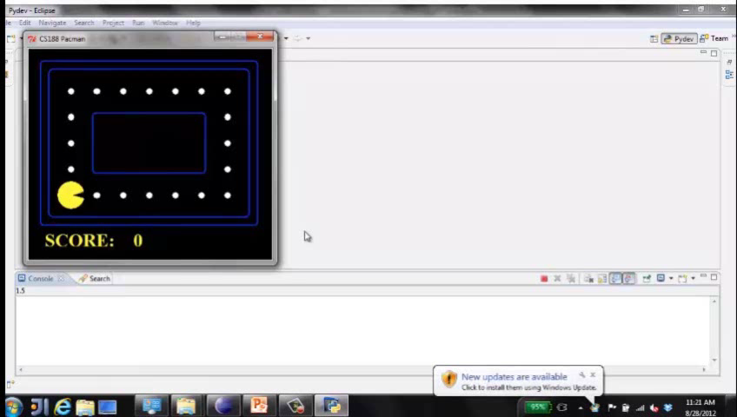
Eat adjacent dot, if any
Notes:
Optimal in some environments!

Slide 32
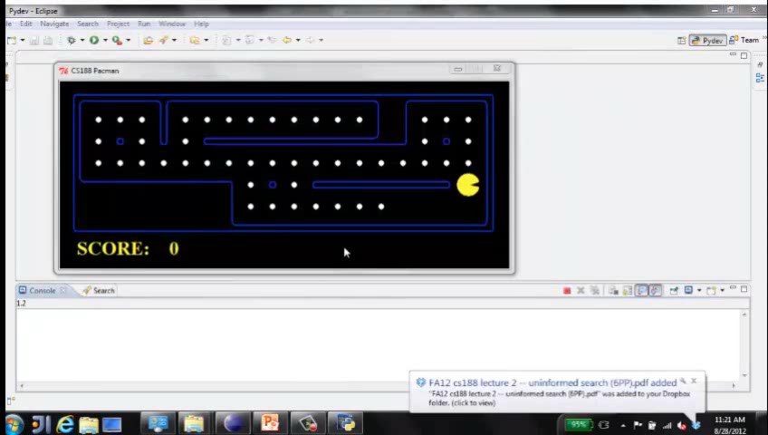
Eat adjacent dot, if any
Notes:
Not so great in others

Slide 33
Pacman agent contd.
آیا می توان کاری کرد که این عامل در همه ی محیطهای Pacman خوب عمل کند؟
خیر- محیط Pacman کاملا قابل مشاهده نیست
در غیر اینصورت بله- استفاده از جدول جست و جو
اما اندازه ی این جدول خیلی بزرگ خواهد بود.
Notes:
106 locations so 106^3 * 2^106 (ignoring power pellet stuff) =~ 10^38 states
Worse if the map is not fixed – all possible physics? No – can simply say 3^150 or whatever

Slide 34
Reflex agents with state

Slide 35
Goal-based agents
Notes:
Act to achieve a goal
Pro: use goal to index into actions that might achieve it, eg “Have milk” -> “buy milk”
Con: cannot handle tradeoffs among goals, failure probability etc.

Slide 36
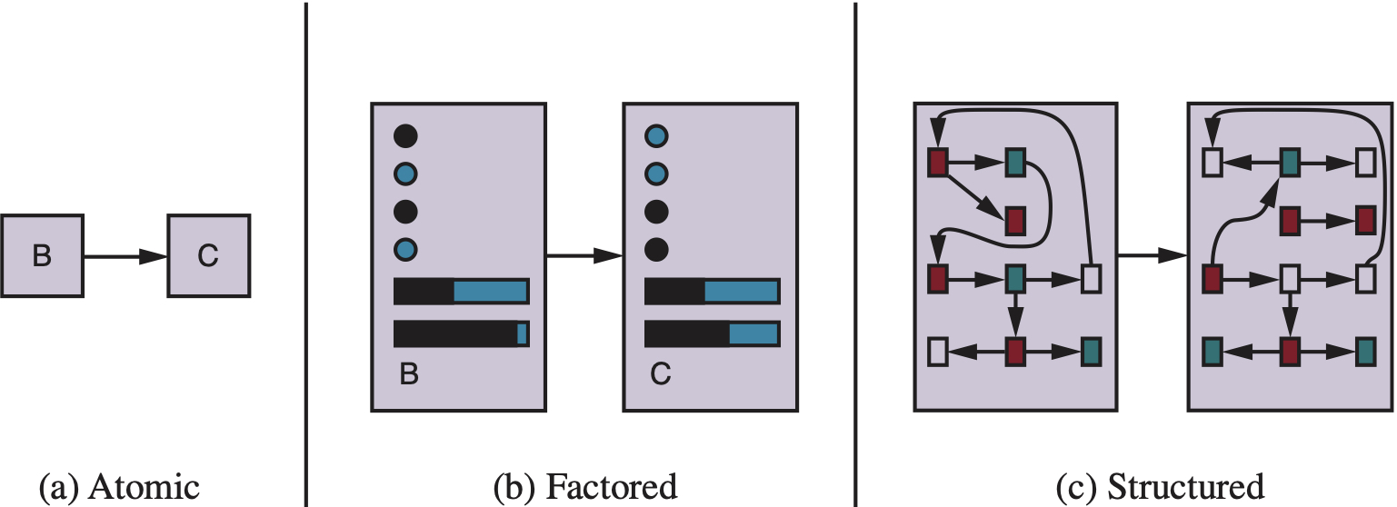
Spectrum of representations
Notes:
An atomic representation is one in which each state is treated as a black box. A factored representation is one in which the states are defined by set of features. A structured representation is one in which the states are expressed in form of objects and relations between them

Slide 37
Outline of the course
unknown
RL
known
deterministic
stochastic
atomic
Search
MDPs
factored
Logic
Bayes nets
structured
First-order logic

